Slide 1

HYVINVOINTISUUNNITELMA 2023-25
Johdanto | Elinvoima | Osaaminen ja kulttuuri | Ympäristö ja turvallisuus | Palvelut | Hyvinvointi ja liikunta | Osallisuus | Suunnitelmat

Slide 2

Johdanto 1/4
Joutsan kunnan hyvinvointisuunnitelma vuosille 2023-25 perustuu
kuntastrategiassa määriteltyihin hyvinvoinnin painopistealueisiin.
Kuntastrategia
Kuntastrategian hyvinvoinnin painopistealueet:
Joutsalaisten hyvinvointia ja terveyttä edistävät lähipalvelut
Lapsi- ja perhelähtöiset
palvelut
Ennaltaehkäisevä kuntalaisten toimintakyvyn vahvistaminen
Osallistuvat kuntalaiset ja vapaa-ajanasukkaat
Suunnitelma on laadittu poikkeuksellisesti kolmelle vuodelle. Jatkossa suunnitelmassa ja vuosittaisissa hyvinvointikertomuksen raporteissa tullaan noudattamaan valtuustokauden rytmiä.
Hyvinvointikertomuksessa mittareina tullaan käyttämään valikoituja indikaattoreita, joita käytetään laajasti kuvaamaan hyvinvoinnin tilaa ja kehitystä.
Vuosittaisissa hyvinvointikertomuksissa tullaan raportoimaan kuntalaisten hyvinvointiin, terveyteen, elinoloihin ja elintapoihin liittyviä indikaattoritietoja sekä arvioimaan kunnan hyvinvointisuunnitelmassa asetettujen tavoitteiden toteutumista.
Johdanto | Elinvoima | Osaaminen ja kulttuuri | Ympäristö ja turvallisuus | Palvelut | Hyvinvointi ja liikunta | Osallisuus | Suunnitelmat

Slide 3
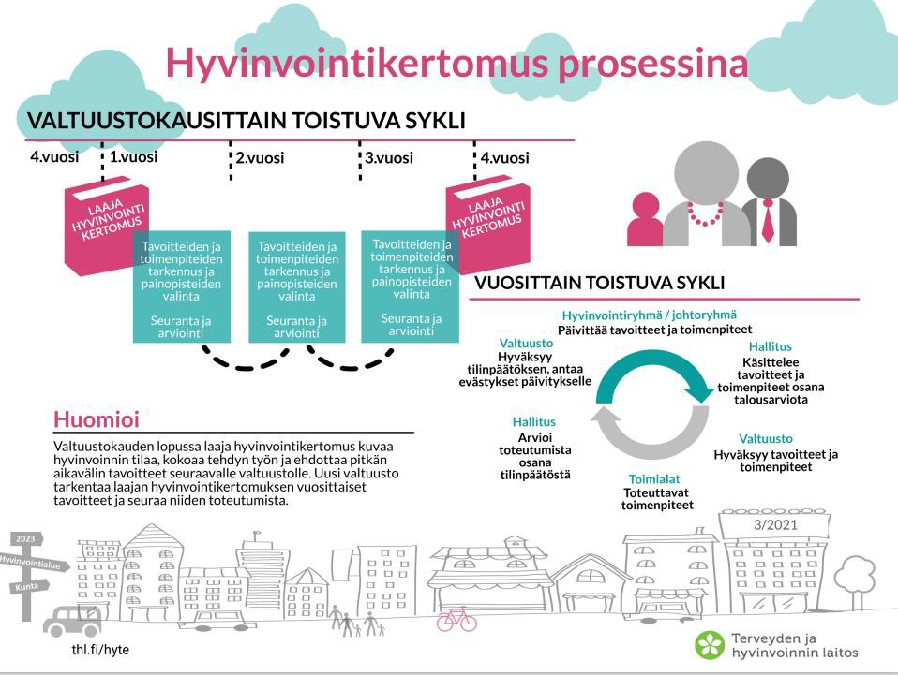
Johdanto 2/4
Johdanto | Elinvoima | Osaaminen ja kulttuuri | Ympäristö ja turvallisuus | Palvelut | Hyvinvointi ja liikunta | Osallisuus | Suunnitelmat

Slide 4






Johdanto 3/4
Valtakunnalliset hyvinvointia kuvaavat järjestelmät:
 | Hyvinvoinnin ja terveyden edistämisen valtionosuuden lisäosa eli HYTE-kerroin on kannustin, joka tarkoittaa, että kuntien rahoituksen valtionosuuden suuruus määräytyy osaksi niiden tekemän hyvinvoinnin ja terveyden edistämistyön mukaan.
HYTE-kerroin
 | Hyvinvointi-indikaattori on koonti-indikaattori laaja-alaisen hyvinvoinnin mittaamiseksi. Se kuvaa tuoreinta käytettävissä olevaa tietoa hyödyntäen läpileikkausta kuntalaisten hyvinvoinnin tilasta.
Hyvinvointi- indikaattori
 | TEA-viisari on työväline kunnille ja kouluille. Tiedot kuvaavat terveydenedistämisaktiivisuutta eli kunnan toimintaa asukkaidensa terveyden ja hyvinvoinnin edistämiseksi.
TEA-viisari
 | Tilasto- ja indikaattoripankki Sotkanet tarjoaa kaikista Suomen kunnista viimeisimpään voimassa olevaan kuntajakoon perustuen keskeisiä väestön hyvinvointia ja terveyttä koskevia tilastotietoja vuodesta 1990 alkaen.
Sotkanet
 | THL on valmistellut ehdotuksen laajan hyvinvointikertomuksen vähimmäistietosisällöksi. Listat on tarkoitettu kuntien ja alueiden työn tueksi, mutta ne eivät ole vielä velvoittavia eikä niiden käyttöä seurata tai valvota.
Vähimmäis- tietosisältö
Johdanto | Elinvoima | Osaaminen ja kulttuuri | Ympäristö ja turvallisuus | Palvelut | Hyvinvointi ja liikunta | Osallisuus | Suunnitelmat

Slide 5


Johdanto 4/4
Kunnassa käytössä olevat kyselyt:
Toteutetaan sovitusti noin joka toinen vuosi. Kyselyssä pyritään tavoittamaan mahdollisimman laaja joukko kuntalaisia ja kysymysten asettelussa huomioidaan paikalliset ilmiöt ja erityispiirteet.
Hyvinvointi- kysely
Move!
Move! on perusopetuksen 5. ja 8. vuosiluokkien oppilaille tarkoitettu fyysisen toimintakyvyn valtakunnallinen mittaus- ja palautejärjestelmä, jonka keskeisenä tarkoituksena on kannustaa omatoimiseen fyysisestä toimintakyvystä huolehtimiseen.
Kouluterveys- kysely
Joka toinen vuosi toteutettava kouluterveyskysely perusopetuksen 4., 5., 8. ja 9. luokkien oppilaille
ja lukion 1. ja 2. vuoden opiskelijoille.
Johdanto | Elinvoima | Osaaminen ja kulttuuri | Ympäristö ja turvallisuus | Palvelut | Hyvinvointi ja liikunta | Osallisuus | Suunnitelmat

Slide 6


Elinvoima 1/2
Haluamme olla elinvoimainen ja uudistuva maaseutukunta, jossa asuu hyvinvoivat
ja kotikuntaansa tyytyväiset joutsalaiset.
Kuntastrategia
Tavoittelemme hyvää työllisyyttä ja sitä kautta asukkaiden hyvinvointia
Haluamme olla yksi Suomen elinvoimaisimmista maaseutukunnista
Kuntamarkkinointi ja tunnettavuus
Huolehdimme kunnan taloudesta ja omaisuudesta
Palvelemme ja autamme kaikkia: kuntalaisia, vapaa-ajanasukkaita, vierailijoita ja
turvaa luotamme hakevia.
Toivomme sopivaa muuttovoittoa ja sitä kautta elinvoimaa.
Tavoittelemme hyvää työllisyyttä ja sujuvaa yhteistyötä yrittäjien kanssa.
Tahdomme viestiä kunnastamme positiivisesti ja lisätä avoimuutta ja toisia arvostavaa vuoropuhelua.
Johdanto | Elinvoima | Osaaminen ja kulttuuri | Ympäristö ja turvallisuus | Palvelut | Hyvinvointi ja liikunta | Osallisuus | Suunnitelmat

Slide 7

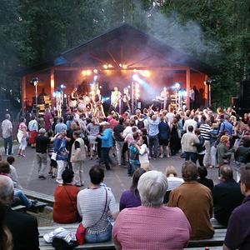
Elinvoima 2/2
Mittarit
Väestöllinen huoltosuhde
Elävänä syntyneet
Veronalaiset tulot, /1000as
Toimeentulotukea saaneissa kotitalouksissa asuvat henkilöt, %asukkaista
Työkyvyttömyyseläkettä saavat 25 - 64-vuotiaat, % vastaavan ikäisestä väestöstä
Ahtaasti asuvat %
Työmarkkinatuen
kokonaiskustannukset, €
Työttömien osuus
työvoimasta, %
Nuorten ja pitkäaikaistyöttömien määrä
Kehitämme kuntamarkkinointia ja pyrimme omassa viestinnässämme luomaan positiivisen kuvan kunnasta ja kuntalaisista.
Kunta on aktiivisesti mukana työllisyyden kokonaisuudistuksen valmistelussa varmistaakseen laadukkaat ja oikein mitoitetut työllisyyspalvelut seutukunnalla vuoden 2025 alusta lukien.
Kehitämme asiakaslähtöistä toimintatapaa yritysyhteistyössä ja pyrimme tarjoamaan yrityksille monipuolisia ja kattavia neuvontapalveluja. Tiedotamme yrityksiä palkkatukeen ja työkokeiluun liittyvistä mahdollisuuksista.
Tarjoamme joutsalaisille nuorille mahdollisuuden tutustua työelämään kesätöissä kunnan eri toimipaikoissa tai vaihtoehtoisesti kunta voi myöntää tukea yritykselle, yhdistykselle tai yksityishenkilölle nuoren palkkaamiseen.
Johdanto | Elinvoima | Osaaminen ja kulttuuri | Ympäristö ja turvallisuus | Palvelut | Hyvinvointi ja liikunta | Osallisuus | Suunnitelmat

Slide 8


Osaaminen ja kulttuuri 1/2
Lukio verkostoituu ja kehittyy edelleen laatuhankkeen kautta varmistaen kelpoiset opettajat yhdessä perusopetuksen kanssa
Kuntastrategia
Lukion säilyttäminen ja kehittäminen
Puulan seutuopiston
kehittäminen
Joutsa on tapahtumapaikkakunta
Omaleimaisuus: kansallispuisto, taidetapahtumat- ja laitokset
Verkossa tapahtuvan opiskelun mahdollisuudet hyödynnetään. Arvostamme kontaktiopetuksen tuomaa lisäarvoa opiskeluun kiinnittymisessä
Nostamme kokonaisvaltaisen hyvinvoinnin edistämisen tavoitteeksi varhaiskasvatuksessa ja perus- ja lukiokoulutuksessa
Seutuopiston kuntien yhteistyö tiivistyy ja opintotarjonta säilyy laajana sopeutuen valtionosuuksien muutoksiin
Kulttuurin merkitys hyvinvoinnissa nostetaan merkitykselliseksi
Johdanto | Elinvoima | Osaaminen ja kulttuuri | Ympäristö ja turvallisuus | Palvelut | Hyvinvointi ja liikunta | Osallisuus | Suunnitelmat

Slide 9

Osaaminen ja kulttuuri 2/2
Mittarit
Kirjastolainausten kokonaismäärä
Kunta madaltaa kulttuuriin osallistumisen kynnystä – TEA, pistemäärä
Koulutuksen ulkopuolelle jääneet 17 - 24-vuotiaat,
% vastaavan ikäisestä
väestöstä
Oppilaiden poissaolojen kokonaismäärää seurataan koko koulussa
Peruskoulun aloittaneiden määrä
Esiopetukseen osallistuneiden lasten määrä
Yo-kirjoitusten tulokset
Omatoimikirjaston avulla käyttäjämäärät säilyvät ja toiminta mahdollistaa
laajemman käytön
Kunta toimii kulttuuritapahtumien tuottajana aktiivisemmin - tapahtumien määrä ja niihin osallistuvien asukkaiden määrä kasvaa
Kunta sitoutuu kumppanuuteen paikallisten kulttuuritoimijoiden kanssa
Kunnan panostus kulttuurin edistämiseen on henkilöresurssien varmistaminen
Valmistavan opetuksen toimintamallit vakiintuvat ja oppilaiden integroituminen perusopetukseen vahvistuu
Oppivelvolliset hakeutuvat ja ohjataan 100% jatko-opintoihin
perusopetuksen jälkeen
Lukiossa tulokset yo-kirjoituksissa ovat valtakunnan keskiarvoa paremmat
Johdanto | Elinvoima | Osaaminen ja kulttuuri | Ympäristö ja turvallisuus | Palvelut | Hyvinvointi ja liikunta | Osallisuus | Suunnitelmat

Slide 10


Ympäristö ja turvallisuus 1/2
Kuntastrategia
Turvallinen elinympäristö
Hoidetut luontokohteet
Keskusta-alueen kasvojen
kohotus
Rakennetun ympäristön siisteys
Haluamme pitää huolta sekä rakennetusta ympäristöstä että monipuolisista
luontokohteista.
Varmistamme, että Joutsassa on kaikenikäisten turvallista elää ja lomailla.
Kunnioitamme kestävän kehityksen arvoja ja pidämme huolta, että ihminen, luonto ja talous otetaan tasavertaisesti huomioon päätöksenteossa.
Kiinnitämme erityistä huomiota esteettömyyteen ja saavutettavuuteen, koska turvallinen ja siisti ympäristö kuuluu kaikille ja on merkittävä tekijä hyvinvointia lisääviä ja ylläpitäviä tekijöitä arvioitaessa.
Johdanto | Elinvoima | Osaaminen ja kulttuuri | Ympäristö ja turvallisuus | Palvelut | Hyvinvointi ja liikunta | Osallisuus | Suunnitelmat

Slide 11

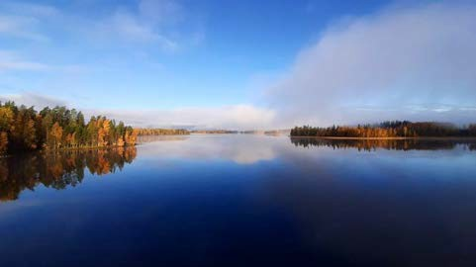
Ympäristö ja turvallisuus 2/2
Liikennesuunnittelussa kiinnitetään huomiota kevyen liikenteen väylien
kuntoon ja kattavuuteen.
Laaditaan esteettömyyssuunnitelma, jossa otetaan huomioon palveluiden, lähiluontokohteiden ja virkistysreittien saavutettavuus.
Tilastoidaan esiin tulleita kiusaamistapauksia kaikilla luokka-asteilla, mukaan lukien lukio, ja laaditaan toimintaohjeet kiusaamistapauksiin puuttumiseen.
Vaikutetaan viestinnällä ja valvonnalla meluhaittojen ja ulkoilman epäpuhtauksien ehkäisyyn.
Pidetään kestävän kehityksen periaatteita esillä päätöksenteossa ja
valmistelutyössä
Liikuntapaikkojen kuntokartoitukset ja mahdollisten korjausten aikataulutus
Mittarit:
Poliisin tietoon tulleet henkeen ja terveyteen kohdistuneet rikokset
/ as
Kouluympäristön terveellisyyden ja turvallisuuden sekä kouluyhteisön hyvinvoinnin tarkastaminen kolmen vuoden välein
Kiusaamis- ja
väkivaltatilastot
Johdanto | Elinvoima | Osaaminen ja kulttuuri | Ympäristö ja turvallisuus | Palvelut | Hyvinvointi ja liikunta | Osallisuus | Suunnitelmat

Slide 12
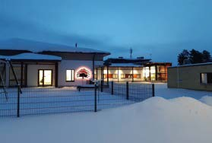

Palvelut 1/2
Varmistamme, että Joutsasta löytyy toimivat ja laadukkaat lähipalvelut, jotka ylläpitävät kunnan elinvoimaisuutta, houkuttelevat kuntaan uusia vapaa-ajan asukkaita ja lisäävät kuntalaisten tyytyväisyyttä ja hyvinvointia.
Kuntastrategia
Palvelujen saatavuus
ja hyvä laatu
Sosiaali- ja terveydenhuollon lähipalveluiden säilyminen Joutsassa
Hyvien palvelujen järjestämisen perustana on vahva talous
Eri kohderyhmille suunnatut palvelut ja vapaa- ajanviettomahdollisuu det
Huomioimme sosiaali- ja terveyspalveluissa erityisesti sellaiset palveluiden käyttäjät, joille lähipalvelut ovat ainoa todellinen palvelumuoto eikä palvelua voida korvata osittain tai kokonaan etä- ja digipalvelulla.
Haluamme kiinnittää huomiota lähipalveluiden määrän ja saatavuuden lisäksi palveluiden laatuun.
Haluamme tuottaa lakisääteiset palvelut
laadukkaasti.
Johdanto | Elinvoima | Osaaminen ja kulttuuri | Ympäristö ja turvallisuus | Palvelut | Hyvinvointi ja liikunta | Osallisuus | Suunnitelmat

Slide 13

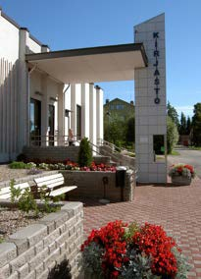
Palvelut 2/2
Mittarit:
Perusterveydenhuollon mielenterveyskäynnit yhteensä / 1 000
asukasta Ind 2458
Erikoissairaanhoidon avohoitokäynnit, psykiatria / 1000 18 vuotta täyttänyttä
Varhaiskasvatukseen osallistuvien lasten määrä
Kunnassa seurataan sekä hyvinvointialueen järjestämisvastuulla olevien sosiaali- ja terveyspalveluiden että kunnan omien lakisääteisten ja hyvinvointia lisäävien ja ennaltaehkäisevien palveluiden käyttöä ja riittävyyttä.
Osallistutaan eri verkostoihin sekä valta-kunnallisesti, mutta erityisesti maakunnallisesti, ja ollaan mukana kehittämässä uudenlaisia yhteystyömalleja palveluiden kehittämiseksi hyvinvointialueen kanssa.
Lakisääteiset palvelut mitoitetaan vastaamaan tosiasiallista palveluntarvetta ja palveluja suunniteltaessa pyritään ratkaisuihin, joissa mitoituksen muokkaaminen sujuu joustavasti.
Työnjaon selkeyttäminen tulee olemaan yksi lähivuosien
tärkeimmistä tehtävistä kunnan ja hyvinvointialueen välillä.
Johdanto | Elinvoima | Osaaminen ja kulttuuri | Ympäristö ja turvallisuus | Palvelut | Hyvinvointi ja liikunta | Osallisuus | Suunnitelmat

Slide 14


Hyvinvointi ja liikunta 1/2
Kuntastrategia
Arvioimme säännöllisesti päätösten ja toimenpiteiden hyvinvointivaikutuksia
Haluamme olla hyvinvoiva ja uudistuva maaseutukunta, jossa asuu hyvinvoivat ja kotikuntaansa tyytyväiset joutsalaiset
Ennaltaehkäisevä kuntalaisten toimintakyvyn vahvistaminen
Haluamme edistää hyvinvointia ja kannustaa kuntalaisia tekemään terveyttä
edistäviä elämäntapoja.
Tahdomme panostaa ennaltaehkäisevään työhön ja toimintakyvyn vahvistamiseen. Erityisesti nuorisotyössä huomioimme nuorten hyvinvoinnin erityispiirteet ja pyrimme tarjoamaan nuorille riittävän kattavat palvelut.
Pyrimme tekemään tiivistä yhteystyötä niin hyvinvointialueen, naapurikuntien kuin erilaisten kolmannen sektorin toimijoiden kanssa hyvinvoinnin edistämiseksi ja haittavaikutusten minimoimiseksi.
Haluamme ottaa hyvinvointivaikutukset huomioon kaikessa päätöksenteossa ja valmistelussa.
Huolehdimme liikuntapaikkojen kunnosta ja turvallisuudesta, jotta ne
palvelevat kaikkia kuntalaisia ja vapaa-ajanasukkaita mahdollisimman hyvin.
Johdanto | Elinvoima | Osaaminen ja kulttuuri | Ympäristö ja turvallisuus | Palvelut | Hyvinvointi ja liikunta | Osallisuus | Suunnitelmat

Slide 15

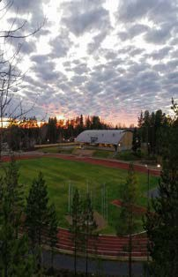
Hyvinvointi ja liikunta 2/2
Kehitämme Harrastamisen Suomen –mallia vastaamaan paikallisia tarpeita Kehitämme liikuntaneuvojan palveluita yhteistyössä palvelua toteuttavan yrittäjän kanssa Arvioimme päätösten ja toimenpiteiden hyvinvointivaikutuksia sähköistä työskentelyalustaa hyödyntäen Jatkamme hyvinvointitaitojen vahvistamista perusopetuksessa ja lukio-opinnoissa Tarkistamme ehkäisen työn työryhmän kokoonpanoa vastaamaan tilannetta hyvinvointialueuudistuksen jälkeen Laadimme ehkäisevän työn ryhmässä suunnitelman, joka pitää sisällään päihde,- mielenterveys- ja pelihaittojen, syrjäytymisen sekä lähisuhdeväkivallan ehkäisyn | Mittarit Sairastavuus-indeksi, ikävakioitu Lasten ja nuorten liikunta- aktiivisuutta raportoidaan vuosittain kunnan hyvinvointikertomuksessa tai vastaavassa kertomuksessa Liikunnan edistämisestä vastaavat viranhaltijat osallistuvat toimielinten vaikutusten ennakkoarviointiin Kunnassa toimii liikunnan edistämistä käsittelevä poikkihallinnollinen työryhmä Kunnassa toimii erikseen nimetty asiantuntija, suunnittelija tai vastaava, joka koordinoi hyvinvoinnin ja terveyden edistämistyötä Koulussa on pitkät liikuntavälitunnit Koulussa noudatetaan Valtion ravitsemusneuvottelukunnan kouluruokailusuositusta koululounaan ja välipalojen järjestämisessä Liikuntaneuvojan asiakasmäärät
Johdanto | Elinvoima | Osaaminen ja kulttuuri | Ympäristö ja turvallisuus | Palvelut | Hyvinvointi ja liikunta | Osallisuus | Suunnitelmat

Slide 16

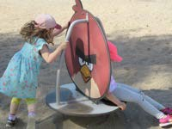
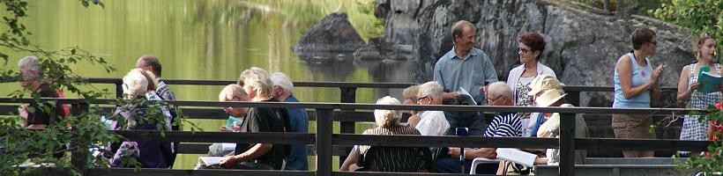
Osallisuus 1/2
Haluamme vahvistaa yhteisöllisyyttä ja edesauttaa hyvien väestösuhteiden
kehitystä
Kuntastrategia
Vahva yhteisöllisyys, mahdollisuus vaikuttaa ja osallistua
Osallistava budjetointi ja
kumppanuuspöytä
Toimimme lähellä ihmistä ja mahdollistamme osallistumisen
Tahdomme kehittää uusia ja olemassa olevia vaikuttamiskanavia, jotta kuntalaiset voisivat vaikuttaa oman kuntansa asioihin
Haluamme tuoda kunnassa tehtävän työn lähelle kuntalaisia ja mahdollistaa kaikkien kuntalaisten äänen kuulumisen
Johdanto | Elinvoima | Osaaminen ja kulttuuri | Ympäristö ja turvallisuus | Palvelut | Hyvinvointi ja liikunta | Osallisuus | Suunnitelmat

Slide 17


Osallisuus 2/2
Laadimme ennakkovaikutusten arvion Hyvinvointituvan toiminnan kehittämisestä
Kehitämme kumppanuuspöytää ja pyrimme saamaan yhteispalavereihin
mukaan laajemman kirjon seuroja ja yhdistyksiä
Teemme yhteistyötä hyvinvointialueen kanssa osallisuuden vahvistamiseksi seutukunnalla
Jatkamme osallistavan budjetoinnin mallia
Kehitämme erityisesti perusopetusikäisille lapsille suunnattua vaikuttamisfoorumia
Laadimme osallisuusohjelman tai sisällytämme sen
jatkossa hyvinvointisuunnitelmaan
Kehitämme yhteistyössä vastaanottokeskuksen kanssa
Mittarit
Äänestysaktiivisuus
Kunnassa järjestetään kohdennettuja liikkumisryhmiä liikuntaseuratoiminnan ulkopuolella oleville lapsille ja nuorille
Kunnan palveluiden
suunnittelussa ja kehittämisessä hyödynnetään asukasraateja ja foorumeja
Kunta kutsuu säännöllisesti koolle liikuntaseurojen ja yhdistysten yhteiskokouksen
heidän asiakkaidensa vaikuttamismahdollisuuksien lisäämistä kunnassa
Vahvistamme nuorisovaltuuston ja vanhus- ja vammaisneuvoston
asemaa kokemusasiantuntijoina
Kehitämme vapaa-ajanasukkaiden vaikuttamisfoorumia
Johdanto | Elinvoima | Osaaminen ja kulttuuri | Ympäristö ja turvallisuus | Palvelut | Hyvinvointi ja liikunta | Osallisuus | Suunnitelmat

Slide 18
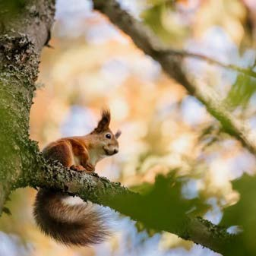
Suunnitelmat
Lasten ja nuorten hyvinvointisuunnitelma
Päivitetty syksyllä 2023
Kuntastrategia
Voimassa 2020-2025 Ehkäisevän työn suunnitelma
Päivitetään 2024 Esteettömyyssuunnitelma
Laaditaan 2024 Opiskeluhuollon suunnitelma
Päivitetty 2023
Turvallisuussuunnitelma
Laatimisesta ei sovittua aikataulua
Johdanto | Elinvoima | Osaaminen ja kulttuuri | Ympäristö ja turvallisuus | Palvelut | Hyvinvointi ja liikunta | Osallisuus | Suunnitelmat

